Slide 1
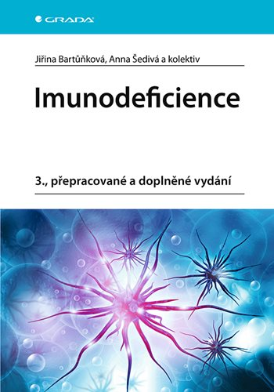
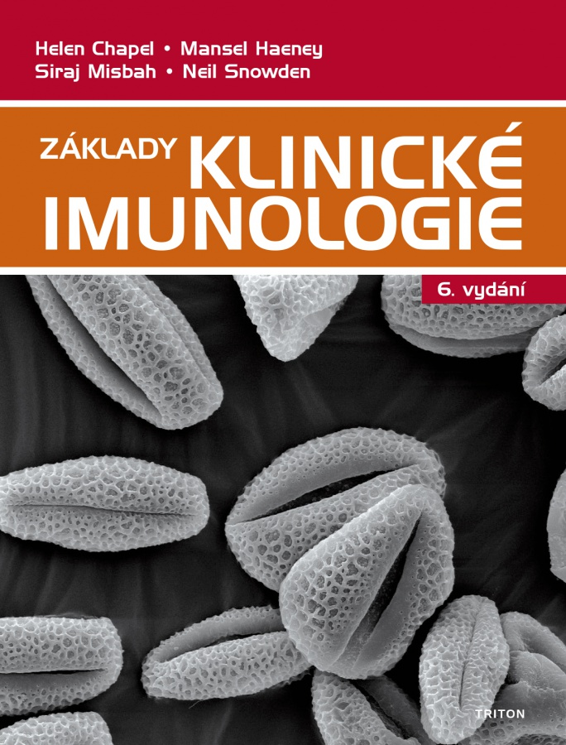
Imunopatologie
jaro 2024
MVDr. Mgr. Monika Dušková, Ph.D.
Literatura:
Bartůňková J., Šedivá a kol.: Imunodeficience, 3. vydání, Grada, 2021
Chapel H. a kol: Základy klinické imunologie, 6. vydání, Triton 2018
Krejsek J., Kopecký O.: Klinická imunologie, Nucleus HK 2004
Fölsch, U. R., Kochsiek, K., Schmidt R. F.: Patologická fyziologie, Grada, Praha 2003
Havrdová E. a kol.: Neuroimunologie, Maxdorf, 2001

Slide 2
Seznam témat
Poruchy imunity - aspekty medicínské, ekonomické, společenské, diagnostických a léčebné možnosti
Primární imunodeficience
Sekundární imunodeficience
Interakce vybraných infekčních činitelů s imunitním systémem
Hypersensitivity
Transplantační imunologie
Reprodukční imunologie, ontogeneze imunity
Autoimunitní onemocnění
Imunologické mechanismy vybraných tkání a orgánových soustav
Nádorová imunologie
Zkouška ústní, 3 otázky.

Slide 3
Poruchy imunity
Imunitní systém:
rozeznávání vlastních a cizích složek
udržování homeostázy, obranyschopnost, imunitní dohled.
Poruchy imunity:
Zvýšená nebo snížená reaktivita imunitního systému
Neadekvátní dané situaci
Imunodeficience (imunodeficity)
Hypersenzitivity (alergie, atopie)
Autoimunitní onemocnění
Případně lymfoproliferativní onemocnění (leukemie, lymfomy)
Medicínský, ekonomický i společenský (sociální) problém.

Slide 4
Diagnostika
Praktický lékař, pediatr, specializované pracoviště klinické imunologie, alergologie, revmatologie, neurologie aj.)
Věk nástupu obtíží
Imunodeficity – novorozenci – dětský věk
Hypersenzitivity – dětský věk
Autoimunity - dospělost
Vnější projevy
Imunodeficity (neprospívání, kožní projevy, opakované infekce neobvyklého průběhu, postvakcinační reakce aj)
Hypersenzitivity (slizniční a kožní projevy, astma)
Autoimunity různé podle typu onemocnění)

Slide 5
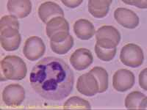
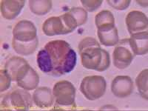
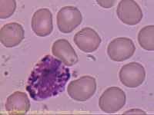
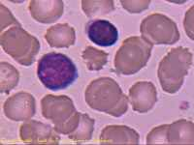
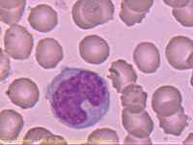
Laboratorní vyšetření:
Krevní obraz (% i absolutní počty, morfologie krvinek)
Neutrofily 60-65%
Eozinofily 3-5%
Bazofily 0,5-1%
Ery: 4,5-5,9 x 10¹²/l
Leu: 3-11 x 10⁹/l
Tromb: 170-400 x 10⁹/l
Ht: 0,40-0,56
Hb: 140-180g/l
Proteiny: 65-85 g/l
Lymfocyty 20-25%
Monocyty 5-8%

Slide 6
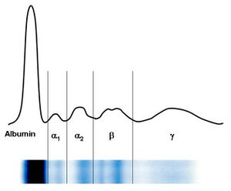
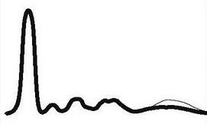
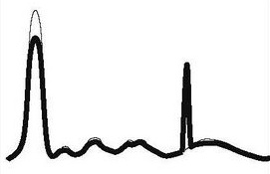
Elektroforéza bílkovin plazmy
Výsledek elektroforézy sérových proteinů
mezi β₁ a β₂-globuliny - IgA
zóna β₂-globulinů - C3 složka komplementu
zóna γ globulinů - 4 podtřídy IgG
na konci zóny γ-globulinů - imunoglobulin
Hypogamaglobulinémi
Monoklonální gamapatie

Slide 7
Příklady diagnosticky významných imunologických parametrů
Celkový IgG, IgM, IgA (sérový)
IgG 8-18 g/l
IgA 0,9-3,5 g/l
IgM 0,9-2,5 g/l
IgD 0,1 g/l
IgE 0,0003 g/l (enzymová aktivita)
Anti A, anti B
Specifické protilátky (vakcinační, autoimunitní)
Počet T a B lymfocytů, povrchové znaky, aktivace
Komplement (koncentrace složek, hemolytická aktivita)
MBP (manozu vázající protein)
Fagocytóza
Další – genová a mikrobiální vyšetření
Prenatální diagnostika

Slide 8
Dělení imunodeficiencí:
Primární – poruchy genů kódujících proteiny s imunologickou funkcí
Dělení podle fenotypových projevů:
Protilátkové 70 %
Buněčné a kombinované 15-20 %
Fagocytární 10 %
Komplementové 1-2 %
Nezařazené – poruchy prezentace Ag
poruchy apoptózy
Sekundární heterogenní etiologie, není porucha v genech

Slide 9
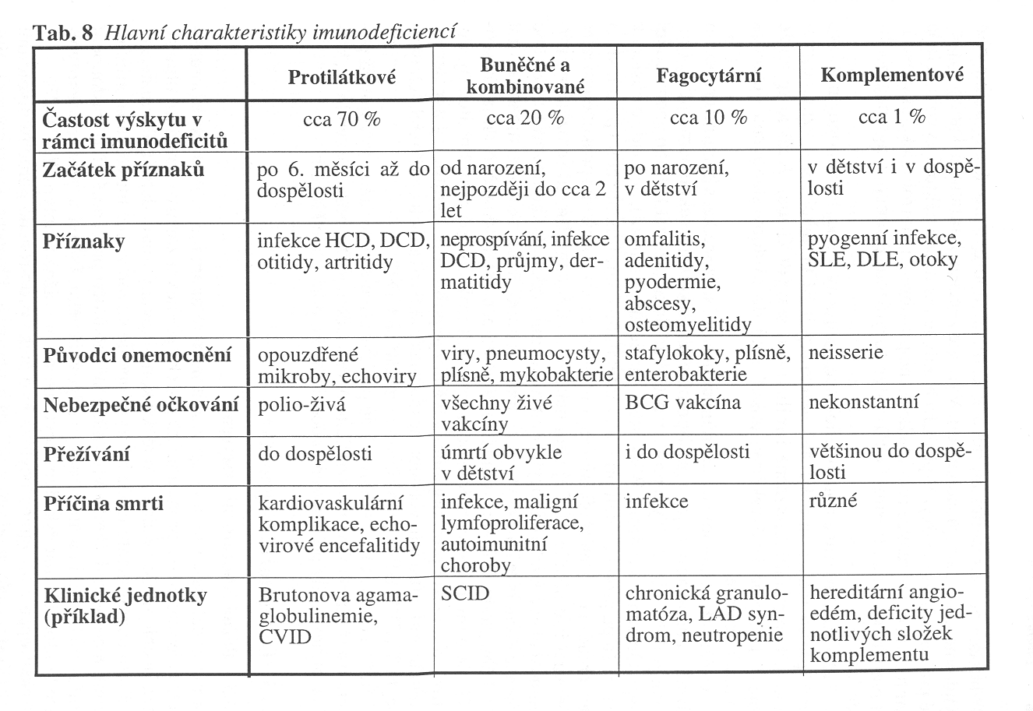
Přehled hlavních charakteristik imunodeficiencí

Slide 10
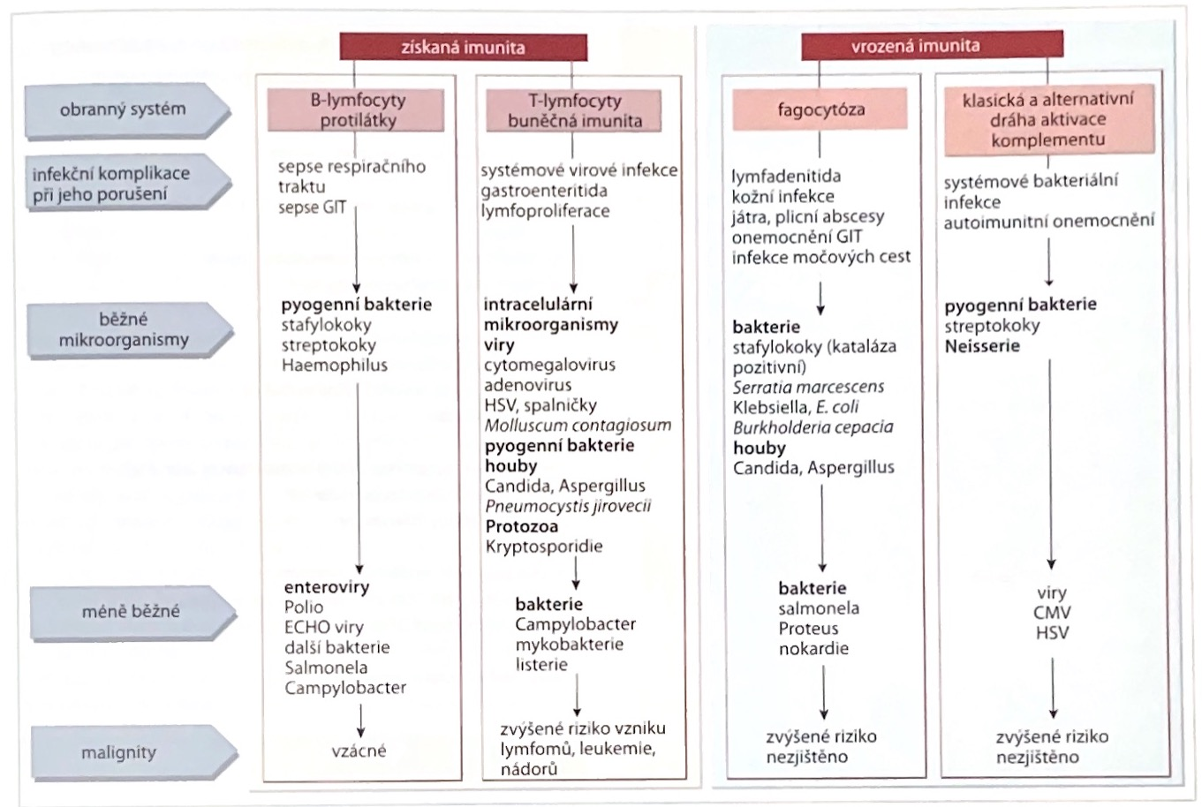
Mikrobiologické aspekty primár. imunodeficiencí

Slide 11
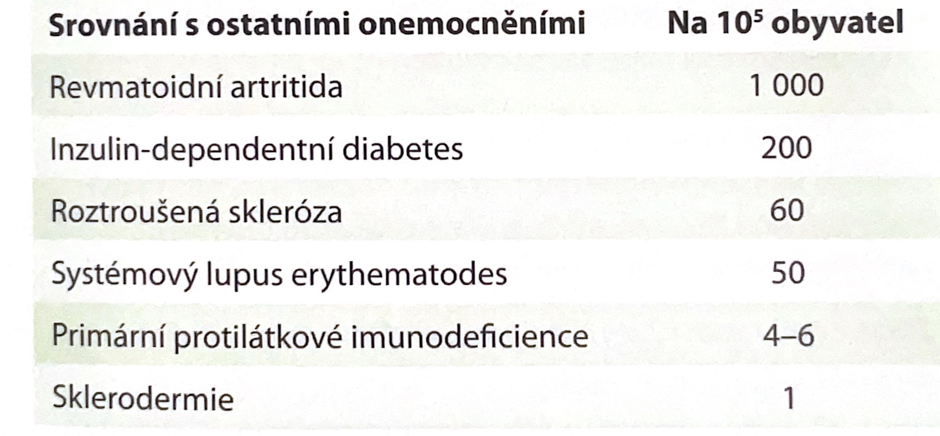
Diagnostika imunodeficitních stavů:
Zdroj informací:
Rodinná anamnéza
Osobní anamnéza
Klinické vyšetření
Laboratorní testy
Příklady prevalence – počet případů/počet obyvatel

Slide 12
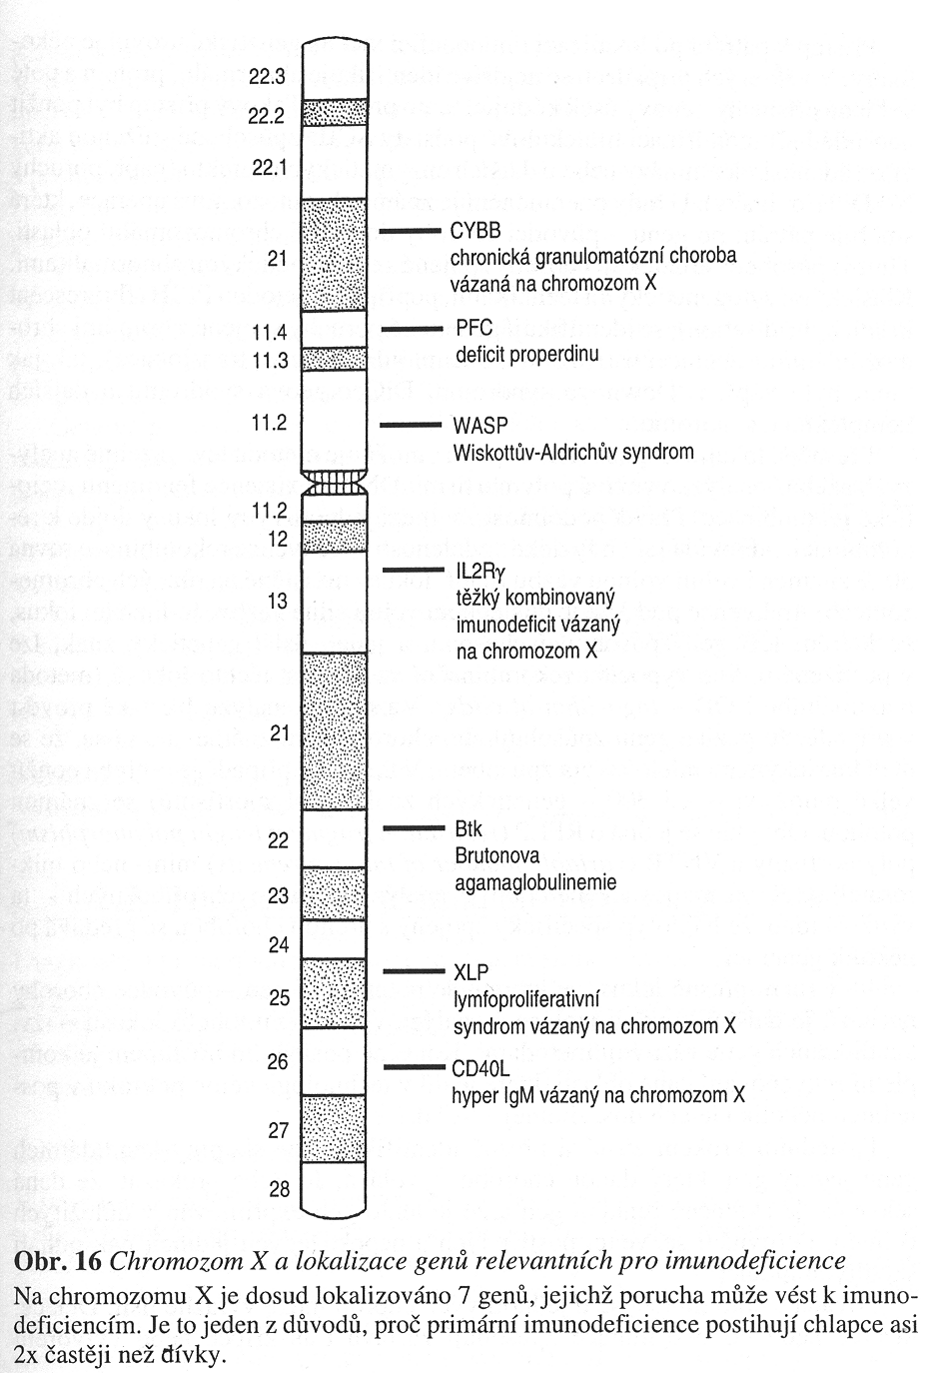
Imunologicky významné geny na chromozomu X

Slide 13
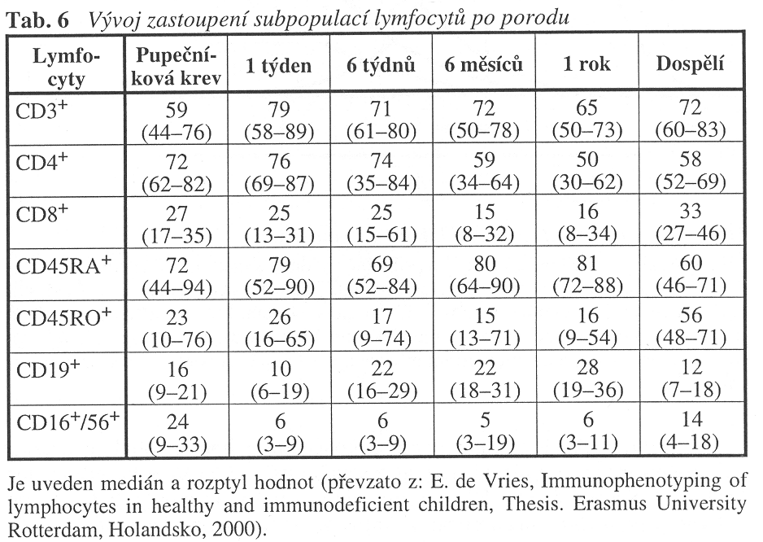
Vývoj počtu lymfocytů v ontogenezi

Slide 14
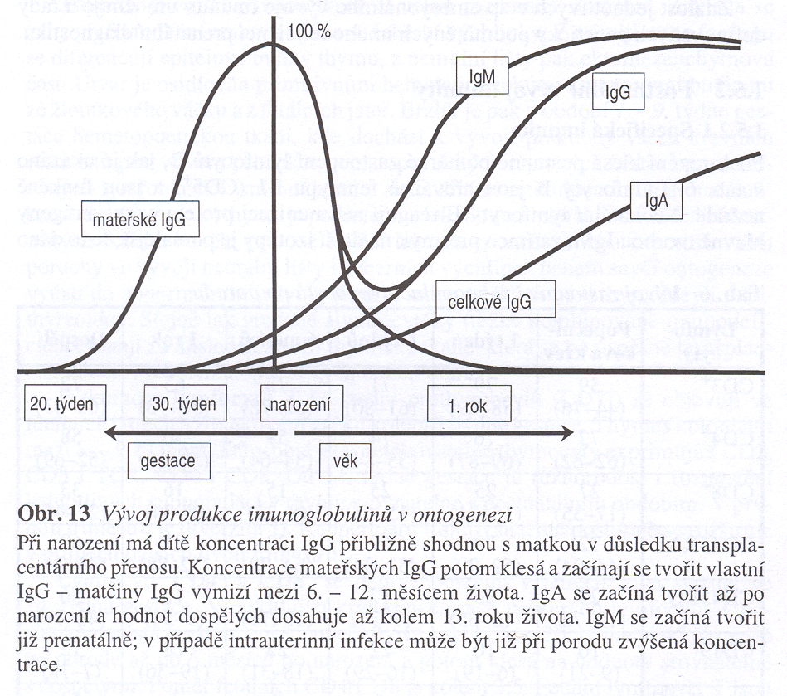
Hladiny Ig v ontogenezi

Slide 15
Primární imunodeficience: genetické aspekty
Hlavní příčina – mutace
Typy mutací:
a/ genové
b/ chromozómové
c/ genomové
Projevy mutací: abnormality proteinů:
membránových (receptorů)
signálních (přenos signálů v buňce)
strukturních (stavebních)
secernovaných (glykoproteiny)
enzymatických

Slide 16
Kritéria diagnózy
Evropská společnost pro imunodeficience https://esid.org/News-Events
Panamerická společnost pro imunodeficience
skupina expertů
Definitivní dg.: víc než 98% pravděpodobnost, že pacient bude během následujících 20 let mít stejnou dg. Nutný mol-gen průkaz mutace.
Pravděpodobná dg.: 85% …mol-gem průkaz není možný, klinika a laboratorní testy ano
Možná dg.: pouze některé charakteristiky onemocnění

Slide 17
Léčba imunodeficitních stavů:
Kauzální terapie (omezené možnosti):
Transplantace kmenových buněk
Genová terapie?!
Substituční terapie
Imunoglobuliny plus antimikrobiální léčba
400-600 mg Ig/kg za měsíc
intravenózně nebo subkutánně, 2-3 týdenní interval
z plasmy 6-10 000 dárců
Celková plasma
Další aspekty péče:
očkování
výživa
psychologie
sociální oblast

Slide 18
Transplantace kmenových buněk krvetvorby
U těžkých buněčných a kombinovaných deficitů (SCID) a některých fagocytárních
Zdroj štěpu: pupečníková krev, periferní krev po stimulaci, kostní dřeň
Počet možných kombinací sledovaných HLA znaků (HLA A, B, C a DR je 2.10¹⁰⁾
Nebezpečí: infekce, rejekce, GvH reakce
Genová terapie
Deficience adenosindeaminázy, SCID vázaný na X chromosom (IL-2, 4,7,9 aj)
Problémy:
klonování genů, které jsou u pacienta defektní
transfekce genů do neškodných retrovirových vektorů
vnesení genu do pacientova genomu - riziko poruchy regulačních genů – leukemie?
Lymfocyty, kmenové buňky krvetvorby – jejich usazení a produkce proteinů ?
Otázka substituce chybějících faktorů (náhrada adenosindeaminázy ADA)

